Slide 1

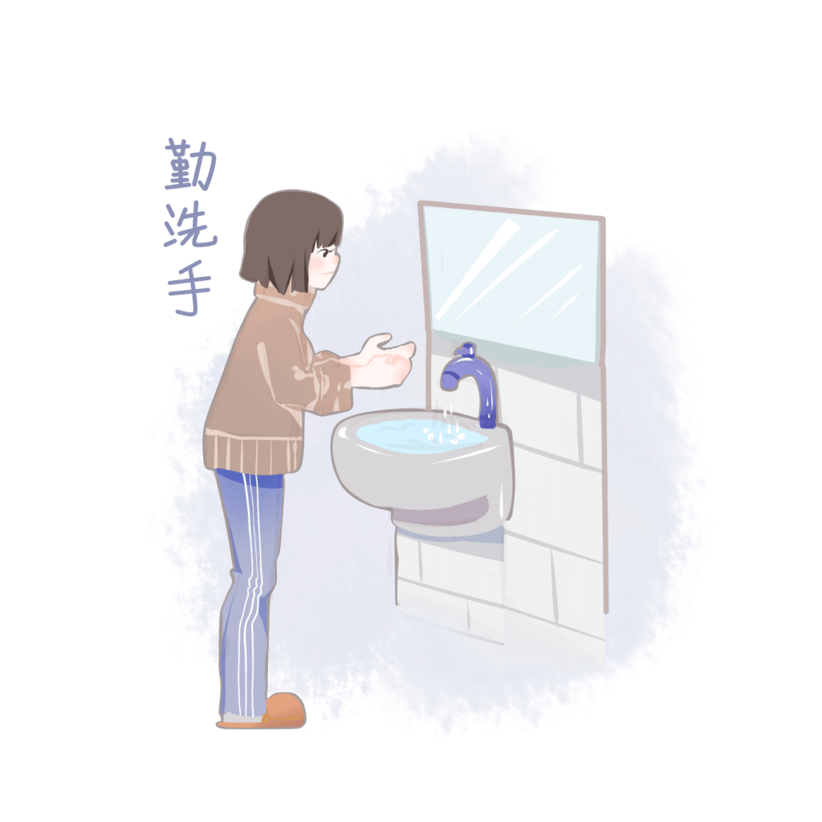
PPT818.COM
爱
清
洁
PPT818.COM
爱
卫
生
Synergistically utilize technically sound portals with frictionless chains. Dramatically customize empowered networks rather than goal-opportunities.

Slide 2

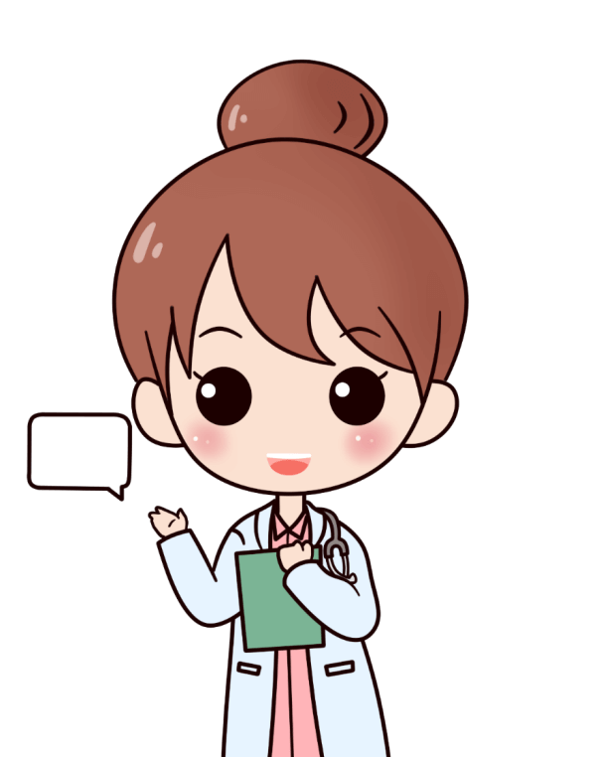
爱卫生
顺口溜
PPT818.COM
勤清洁
预防疾病
个人
卫生
预防
口诀
CONTENTS

Slide 3


PPT818.COM
PPT818.COM
第
一
节
爱卫生顺口溜

Slide 4
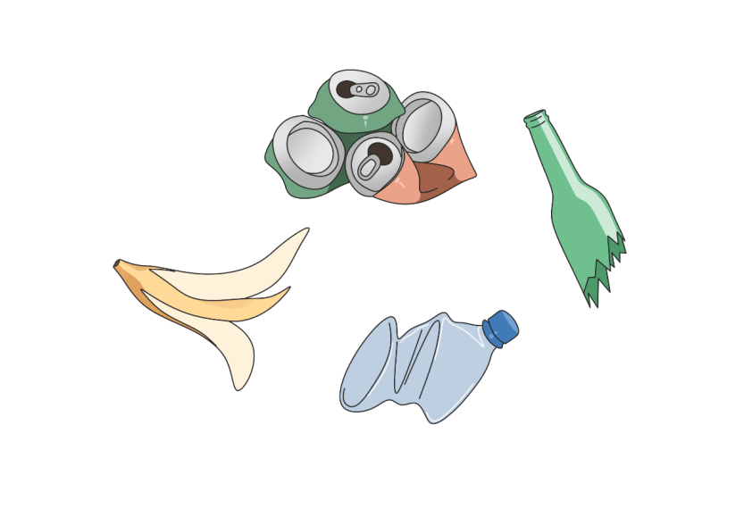
PPT818.COM
https://www.PPT818.com/
爱卫生顺口溜一
新流感，易传染，发热咳嗽像感冒;
讲卫生，重科学，防护常识要知晓。
忌生冷，吃熟食，饮食调和很重要;
一日三餐要合理，阳光体育心情好。
遇到病人戴口罩，接触病源危险高;
PPT下载 http://www.PPT818.com/xiazai/

Slide 5
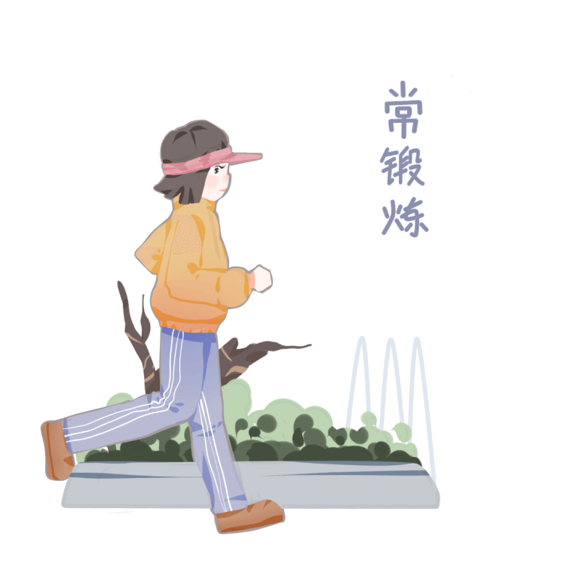
PPT818.COM
爱卫生顺口溜二
勤洗手、勤洗头，勤换衣，勤洗澡;
勤理发、勤刷牙，勤剪指甲勤问好;
吐痰要用纸包好，莫往地上直接飘;
上完厕所要冲水，废物扔进垃圾桶;
轻声细语要习惯，安静地方不要吵;
爱清洁、讲文明，一身无病少烦恼。

Slide 6
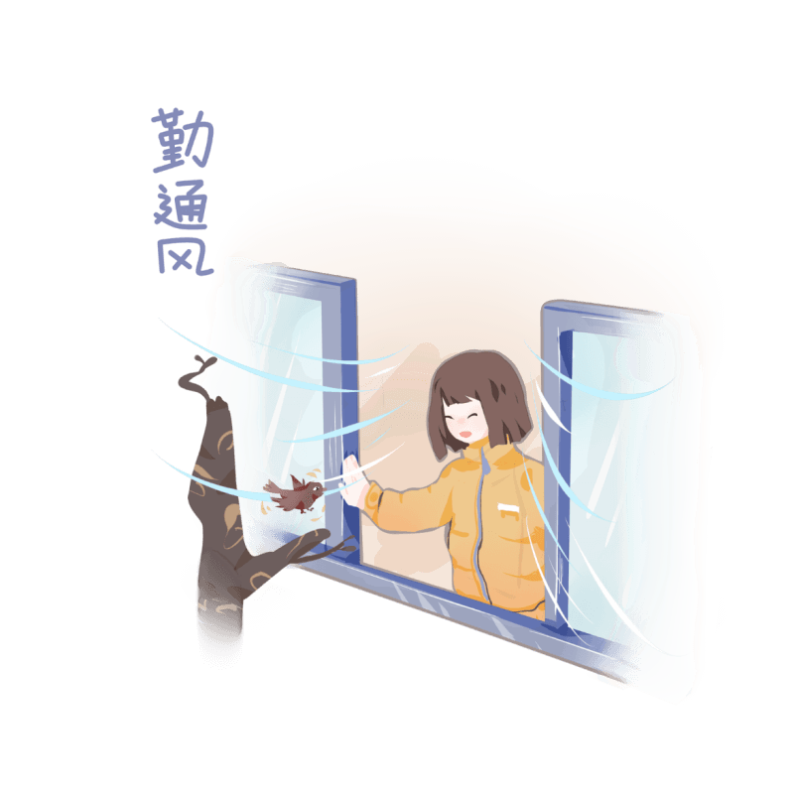
PPT818.COM
爱卫生顺口溜三
用好你的手，垃圾无处溜，
绿化做得好，污染就减少，
垃圾分类放，环境有保障，
绿树成荫，鲜花遍地，
人间仙境，非常美丽，
我们的理想家园要靠大家啦!

Slide 7
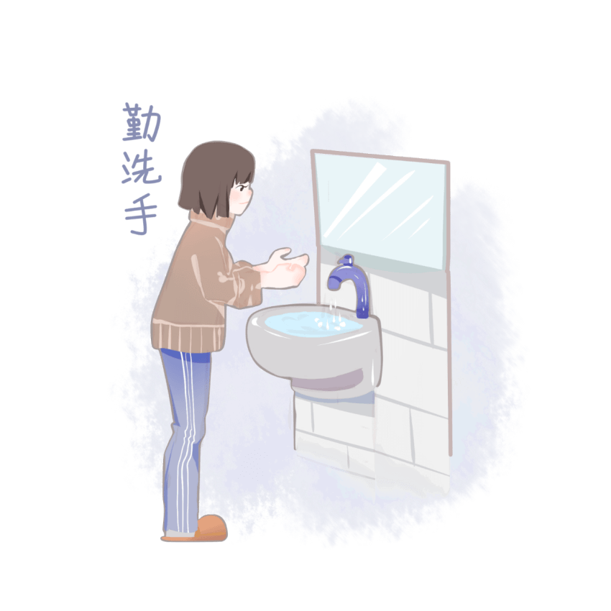
PPT818.COM
爱卫生顺口溜四
说话轻轻、走路轻轻、动作轻轻。
清洁卫生，不带零食进校园，
不吃零食讲卫生，不扔不掉主动捡，
值日工作要认真，干干净净每一天。
午餐一律安静吃，不乱倒剩饭菜。
文明礼貌 行个队礼、问声您好
仪表整洁端庄，会说普通话。

Slide 8
PPT818.COM
PPT818.COM
第
二
节
勤清洁防疾病

Slide 9
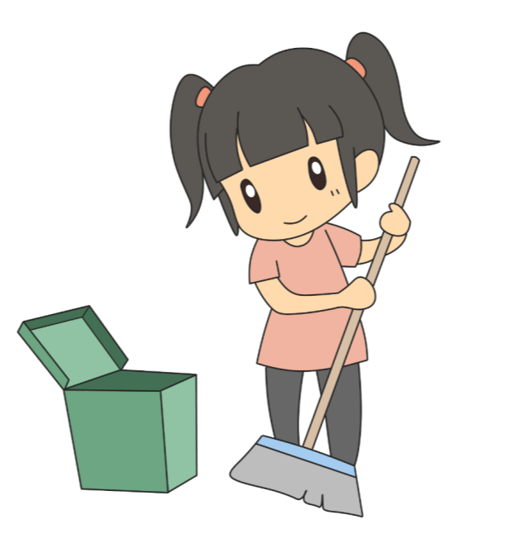
PPT818.COM
我爱清洁
1.每天都要洗脸、洗脚、梳头。
2.要经常剪指甲、洗头、洗澡。

Slide 10

PPT818.COM
2.一边轻揉头发，一边用指肚抓挠头发，每个部位都应抓到。用温水将头发冲洗干净。可再按前面的方法重复一次。最后，用干毛巾将头发轻轻擦干。
我爱洗头
1.用温水将头发全部浸湿，将洗发液倒在手心里，然后均匀涂抹在头发上。
3.用梳子把头发梳整齐。留长头发的女同学等头发干后，可以用橡皮筋把头发扎起来。

Slide 11
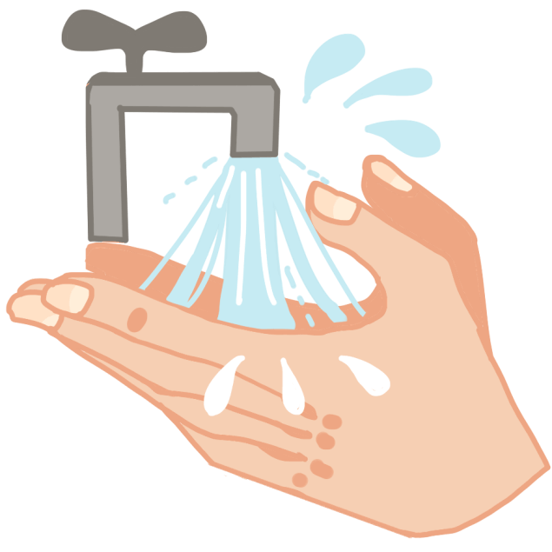
PPT818.COM
自检个人卫生
头发整洁无异味；男生不留长发。
脸、颈脖、耳根干净无污垢。
手干净无污物；不留长指甲，指甲缝内无污垢。
衣服整洁，勤换洗；衣领、衣袖无污垢。
鞋子整洁无异味，袜子每天换洗。
书包干净整洁，书本摆放整齐。

Slide 12
PPT818.COM
良好的卫生习惯能会给别人良好的优品印象，反映出一个人素养的高低，在有些时候也能影响他的前途命运。
良好的个人卫生是最起码的文明准则。良好的卫生习惯是爱护自己、尊重他人、尊重社会和热爱生活的表现 。
良好的卫生习惯是我们身体健康的前提和基础！
一个人,无论长得多么俊美或者帅气,无论才华多么出众谈吐多么引人,若是头发好久不洗头屑如雪，恐怕谁都不会承认他有形象。

Slide 13
PPT818.COM
2.用指甲刀的的剪口夹住要剪的指甲，捏住指甲刀的两个按柄同时用力，就能把指甲剪下来。
1.先把指甲刀的按柄翻转过来，使它向上跷起。
3.剪完指甲后，用指甲锉将指甲锉光滑。
3 0%
2 0%
5 0%
Notes:
https://www.ypppt.com/

Slide 14
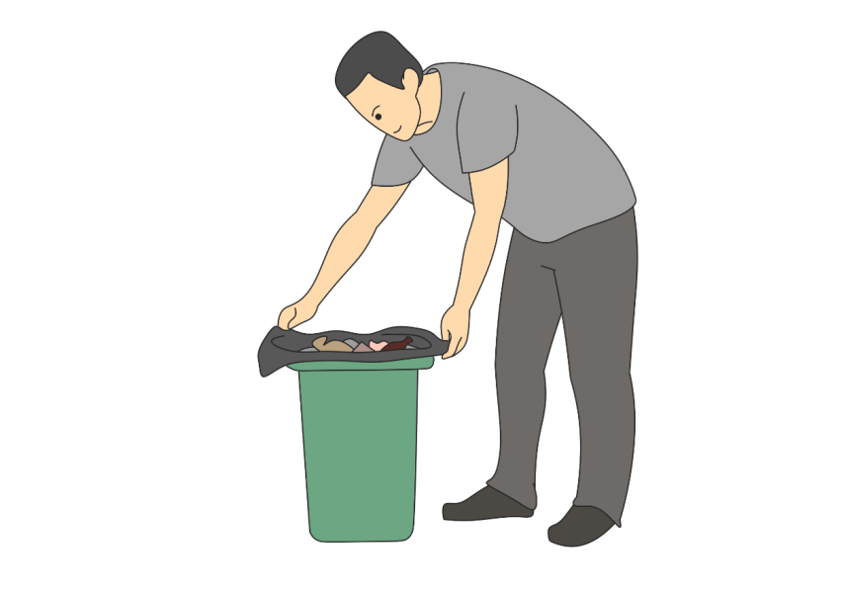
PPT818.COM
随着经济的发展和人民生活水平的提高，垃圾问题日益突出。中国668座城市，2/3被垃圾环带包围。
生活垃圾中有些物质不易降解，使土地受到严重侵蚀。垃圾分类，去掉可以回收的、不易降解的物质
垃圾资源化潜力随着生活水平和经济的发展也不断增长。在垃圾成分中，金属、纸类、塑料、玻璃被视为可直接回收利用的资源

Slide 15
PPT818.COM
PPT818.COM
第
三
节
预防口诀

Slide 16
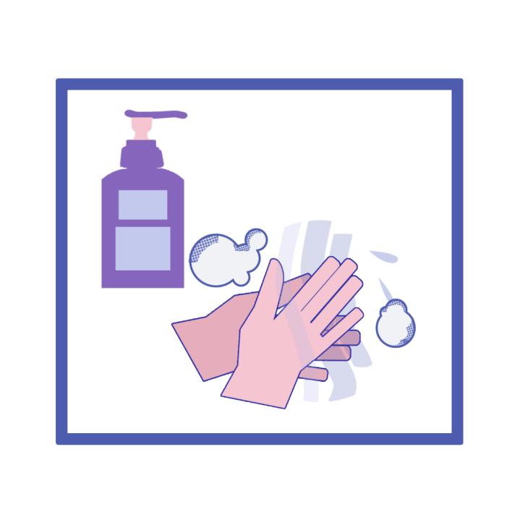
PPT818.COM
洗手掌 ，流水湿润双手，涂抹洗手液（或肥皂），掌心相对，手指并拢相互揉搓；
0 1
流感等呼吸道传染病的防治，及室内通风换气、家庭和个人卫生越来越受到重视。手与外界接触最为广泛，传播急性传染性疾病的机会就多。
0 2
洗背侧指缝， 手心对手背沿指缝相互揉搓，双手交换进行；
0 3
洗掌侧指缝， 掌心相对，双手交叉沿指缝相互揉搓

Slide 17
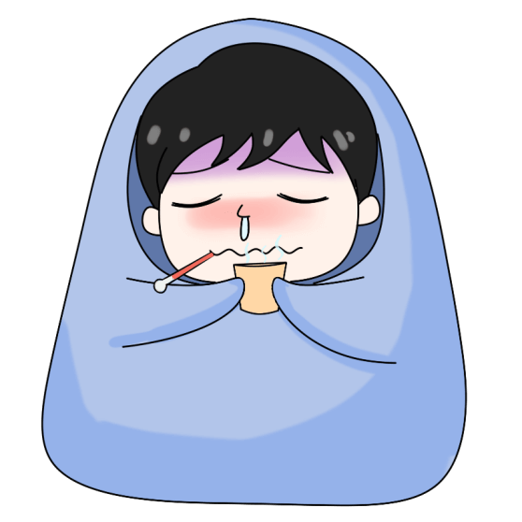
PPT818.COM
1
1.多卧床休息，保证充足睡眠。
2
2.清淡饮食，充分饮水，少吃油腻、煎炸、生冷的饮食。
3
3.遵照医嘱,按时服药，不要滥用抗生素。
4
4.劳逸结合，循序渐进地进行适当的体育运动。

Slide 18
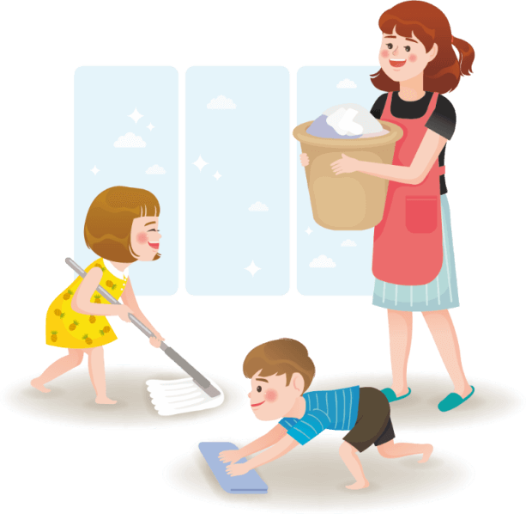
PPT818.COM
1、首先拖地之前我们先要把地扫干净，避免残留垃圾导致越拖地面越脏。
2、把拖把涮干净，这也是必须的，拖把上面也会有残留的垃圾。
4、用拖把从屋里到外拖，每次只拖成一条直线，中间不要把拖把拿离地面或交叉。
3、让拖把上留少量的水份，用点力拖地。

Slide 19
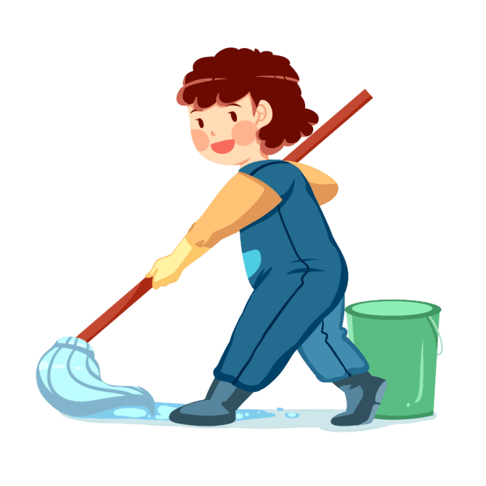
PPT818.COM
1、首先拖地之前我们先要把地扫干净，避免残留垃圾导致越拖地面越脏。
2、把拖把涮干净，这也是必须的，拖把上面也会有残留的垃圾。
3、让拖把上留少量的水份，用点力拖地。
要勤拖地

Slide 20
PPT818.COM
PPT818.COM
第
四
节
个人卫生

Slide 21
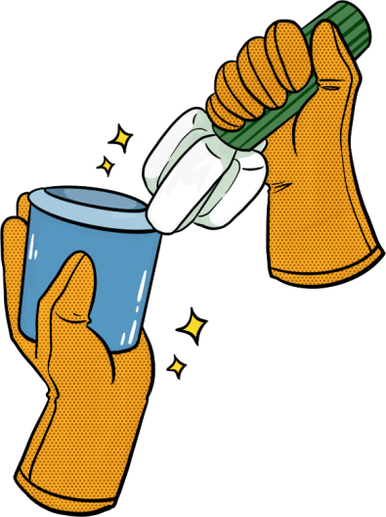
PPT818.COM
个人卫生
1、早晚洗脸、刷牙、清洗鼻腔
2、勤洗澡、勤换衣物、勤剪指甲
3、饭前便后要洗手

Slide 22

PPT818.COM
1坚持每天早起锻炼，呼吸新鲜空气。
2每天应至少运动一小时，增强体质，提高抵抗力。
触摸脏东西后应洗手

Slide 23
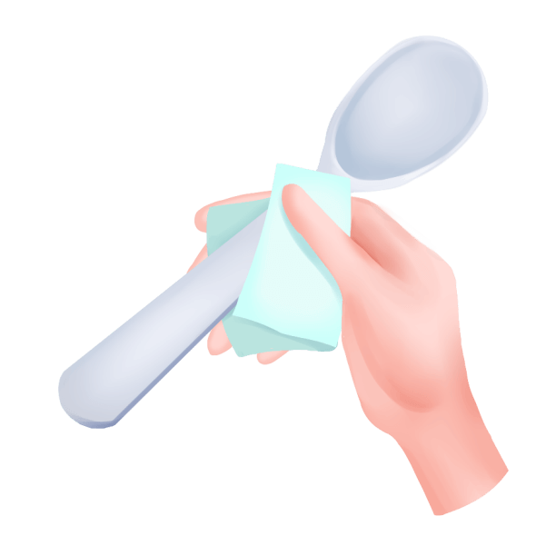
PPT818.COM
看书写字时要注意姿势正确，光线适宜，眼与书本的距离应保持一尺左右
饭后不马上进行剧烈活动
生吃瓜果要洗净

Slide 24
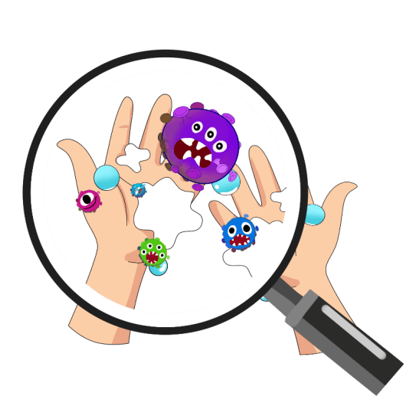
PPT818.COM
早晚各使用等渗盐水和鼻舒乐清洗干净鼻腔，清除鼻腔中的病菌、病毒，预防感冒、鼻炎等上呼吸道疾病
避免抠鼻子损伤鼻腔黏膜。当存在鼻屎的时候，用清洗干净鼻屎，消除鼻腔炎症。避免鼻屎再度产生
在尘埃较重的环境中，佩戴口罩，避免过多粉尘进入鼻腔，削弱鼻腔生理功能。
早晚各使用等渗盐水和鼻舒乐清洗干净鼻腔，清除鼻腔中的病菌、病毒，预防感冒、鼻炎等上呼吸道疾病

Slide 25
PPT818.COM
一
起
保
PPT818.COM
护
身
体
Synergistically utilize technically sound portals with frictionless chains. Dramatically customize empowered networks rather than goal-opportunities.

